Slide 1

Spotkanie informacyjne
17.11.2016
Tarnobrzeg

Slide 2
„Rozwój instalacji OZE w podsektorze budownictwa mieszkaniowego indywidualnego na terenie miasta Tarnobrzega”

Slide 3
Projekt realizowany będzie w ramach działania 3.1 Rozwój OZE
Regionalnego Programu Operacyjnego Województwa Podkarpackiego na lata 2014-2020
Poziom dofinansowania: do 85% kwoty netto, podatek VAT jest niekwalifikowalny
Termin składania wniosku: luty 2017 r.
Zakres rzeczowy projektu obejmuje zakup i montaż instalacji fotowoltaicznych.

Slide 4
Łączna wartość mocy zainstalowanej w zakresie energii słonecznej do 2 Mwe/MWt
Po zainstalowaniu urządzeń muszą być one bezwzględnie eksploatowane, gdyż gmina będzie kontrolowana i rozliczana przez 5 lat po wykonaniu z efektów ekologicznych przedsięwzięcia.

Slide 5
Najważniejsze informacje
Warunkiem wzięcia udziału w postępowaniu kwalifikacyjnym dotyczącym uczestnictwa
w projekcie jest spełnienie przez Wnioskodawcę przedstawionych poniżej wymagań:
  lokalizacja budynku mieszkalnego objętego wnioskowaną instalacją - na terenie Gminy Tarnobrzeg,
  brak zaległości wobec Gminy z tytułu podatków i opłat na dzień złożenia wniosku,
  złożenie przez Wnioskodawcę wypełnionej ankiety i deklaracji dotyczącej instalacji paneli fotowoltaicznych w terminie określonym w regulaminie,
  uregulowany stan prawny nieruchomości, na której jest położony budynek mieszkalny,
  montaż instalacji będzie możliwy tylko na istniejących budynkach,
  w przypadku budynków nowobudowanych oświadczenie, że zostaną zamieszkałe do końca roku 2017 r.

Slide 6
Ankietę wraz z deklaracją można składać:
  od dnia 22.11.2016 r. do dnia 06.12.2016 r. w punkcie obsługi interesanta, Urząd Miasta Tarnobrzega, w godzinach od 7:30- 15:30.
  od dnia 23.11.2016 r. do dnia 07.12.2016 r. za pośrednictwem operatora pocztowego na adres: Urząd Miasta Tarnobrzega, ul. Mickiewicza 7 , 39-400 Tarnobrzeg. Liczy się data wpływu dokumentów do Urzędu Miasta Tarnobrzega
  z dopiskiem „Mikroinstalacje OZE w Gminie Tarnobrzeg”.

Slide 7
Wybór uczestników do projektu nastąpi według kolejności zgłoszeń tak,
aby łączna moc instalacji z OZE nie przekraczała 2MWe.
UWAGA
Złożenie deklaracji w pierwszej kolejności nie oznacza, że Uczestnik zostanie zakwalifikowany do projektu. Deklaracja oraz ankieta musi spełnić również wymogi określone w regulaminie, a także kryteria narzucone przez Urząd Marszałkowski, których ostateczna wersja zostanie opublikowana po ogłoszeniu konkursu.
Gmina przeprowadzi wizję lokalną dotyczącą możliwości montażu instalacji.
W przypadku braku technicznych możliwości wykonania instalacji fotowoltaicznej na wskazanym przez Wnioskodawcę budynku, Wnioskodawca zostanie wykluczony z udziału w projekcie.

Slide 8
W trakcie realizacji projektu oraz w okresie trwałości tj. w ciągu 5 lat od zatwierdzenia końcowego wniosku o płatność, Uczestnik zobowiązuje się do:
  wykorzystywania instalacji oraz jej efektów wyłącznie na potrzeby gospodarstwa domowego;
  właściwej eksploatacji instalacji, tj. zgodnej z pierwotnym przeznaczeniem
  i parametrami technicznymi;
  niedokonywania żadnych przeróbek i zmian w instalacji bez wiedzy i zgody Gminy Tarnobrzeg;
  przeprowadzania za pośrednictwem Gminy przeglądów serwisowych zgodnie
  z warunkami określonymi w karcie gwarancyjnej, którą przekaże wykonawca.

Slide 9
Osoby składające komplet dokumentów zgłoszeniowych do projektu, deklarują pokrycie następujących kosztów:
  min.15 % kosztów kwalifikowanych zakupu i montażu instalacji (netto);
  Koszt podatku Vat ponosi mieszkaniec
  Ostateczna cena będzie zależała od instalacji i cen wybranego w trybie przetargu Wykonawcy
  instalacji.
  innych niezbędnych kosztów nie objętych dofinansowaniem;
  kosztów naprawy instalacji w przypadku, gdy uszkodzenie nie jest objęte gwarancją (np. uszkodzenie będące wynikiem nieprawidłowej eksploatacji);
  w razie ich wystąpienia - dodatkowych kosztów niekwalifikowanych związanych z niestandardowymi warunkami, co zwiększy zużycie materiału lub konieczność dokonania modernizacji istniejących instalacji;

Slide 10
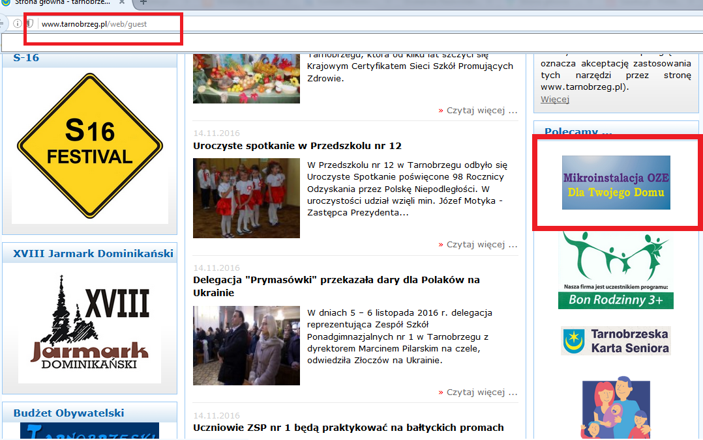
Gdzie szukać informacji
Oficjalna strona miasta www.tarnobrzeg.pl w zakładce Mikroinstalacje OZE dla Twojego domu
Biuro Obsługi Interesanta na stanowisku nr 1 Sektor A sala nr 3.

Slide 11
Deklaracje

